Slide 1
Computação
Evolutiva
Aula 11 – Estratégias Evolutivas
(Parte III)
Prof. Paulo Salgado

Slide 2
Roteiro
• Processo de Recombinação
• Seleção de Pais
• Seleção por sobrevivencia
• Problema da Auto-Adaptação
• Exemplos de aplicações

Slide 3
Recombinação
• Dois pais criam apenas um único filho por vez
• Atua por variável/posição, sendo
• Recombinação intermediária: calcula os valores médios entre os pais (mais usada p/ parâmetros da EE)
• Recombinação Discreta: seleciona aleatoriamente um valor de um dos pais (mais usada p/ variáveis objeto)
• Pode também atuar a partir de dois ou mais pais
• Utilizando dois pais para gerar um filho, ou
• Selecionando aleatoriamente dois pais para cada posição a ser criada no filho (recombinação global).
Dessa forma, o número exato de pais não pode ser definido.

Slide 4
Nomes
das
Recombinações
Dois pais fixos
Dois pais para cada
posição i
z_{i} = (x_{i} + y_{i})/2
Ponto local intermediário
Ponto Global
Intermediário
z_{i} é x_{i} ou y_{i} escolha aleatória
Local
Discreto
Global
discreto

Slide 5
Seleção
de
Pais
• Os pais são selecionados através de uma
distribuição uniforme de probabilidade
• Desta forma:
• A seleção de pais em uma EE é não enviesado
•Todo o indivíduo tem a mesma probabilidade de ser selecionado

Slide 6
Seleção de Sobreviventes
• É aplicado após a criação de λ filhos a partir
de
• De
µ pais através de mutação e recombinação
forma determinística cria um rank e filtra
os “maus membros”:
• A base da seleção pode ser:
• Unicamente sob oconjunto de filhos: seleção (µ , λ);
ou
• Sob o conjunto de pais e filhos: seleção (µ + λ).
Escolhe os melhores µ filhos
Frequentemente λ >> µ

Slide 7
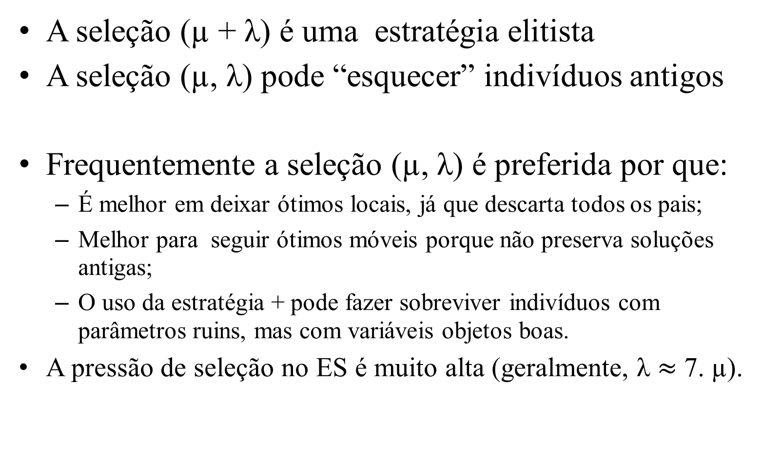
Seleção de Sobreviventes
A seleção (µ + λ) é uma estratégia elitista
A seleção (µ, λ) pode “esquecer” indivíduos antigos
Frequentemente a seleção (µ, λ) é preferida por que:
É melhor em deixar ótimos locais, já que descarta todos os pais;
Melhor para seguir ótimos móveis porque não preserva soluções antigas;
O uso da estratégia + pode fazer sobreviver indivíduos com parâmetros ruins, mas com variáveis objetos boas.
A pressão de seleção no ES é muito alta (geralmente, λ $≈$ 7. µ).

Slide 8
Auto-Adaptação
• Foi provado para problemas simples que o EE com auto-adaptação supera um EE sem adaptação, isto é, o passo de mutação diminui ao longo do tempo:
• No início do processo de busca a exploração é elevada para localizar regiões promissoras enquanto que, mais tarde, as mutações menores são necessárias para produzir ajuste fino (efeito de explotação).
• No contexto de mudança de paisagens de fitness, o passo de mutação deve ser aumentado sempre que ocorrer mudanças na paisagem.

Slide 9
Ilustração de Auto-Adaptação
• Dado um ambiente onde o cenário de
fitness é alterado dinamicamente (ex.: pontos ótimos são deslocados a cada 200 gerações)
• EE de Auto-Adaptação é hábil para:
• Seguir os ótimos
• Ajustar os passos de mutação após todo deslocamento

Slide 10
Ilustração
de
Auto-Adaptação
Alterações nos valores do Fitness (esquerda) e tamanho do passo da mutação (direita)

Slide 11
Pré-requisitos para a Auto-Adaptação
• µ >
• λ >
1 para diferentes estratégias
µ para gerar excesso de prole
• Pressão de
seleção não é tao forte, e.g. λ ≈ 7 • µ
• Uso da seleção (µ, λ) para se livrar do erro de adaptação em σ
• Estratégia de mistura de parâmetros por recombinação intermediária

Slide 12
Exemplo:
O
experimento
do
conhaque de
cereja
•
Tarefa: produzir uma mistura coloria da mesma cor
do conhaque de cereja
Ingredientes: água + corantes vermelho, amarelo e azul
Representação: <w,r,y,b>
Valores escalados para um predefinido volume (30 ml)
Mutação: Baixos/Médios/Altos valore de σ usados
com igual chances
Seleção: Estratégia (1,8)
•
•
•
•

Slide 13
Exemplo:
O
experimento
do
conhaque
de cereja
• Fitness: Realização de mistura e comparação
com a cor real
• Critério de parada: cor alcancada ser satisfatória
• Solução é encontrada na maioria das vezes dentro de 20 gerações
• Precisão é muito boa!

Slide 14
Exemplo:
A
Função
de
Ackley
•
A função de Ackley
(com n=30)
•
Estratégia Evolutiva:
• Representação:
• -30 < x_{i} < 30
• 30 diferentes tamanhos
• Seleção (30,200)
• Término: após 200000 gerações
• Resultados: Média das melhores
de passo
–8
soluções é 7.48 • 10

